Slide 1
Vision industrielle Technologie des Caméras
Aldo Salvi, Yuri L. de Meneses
HE-Arc

Slide 2
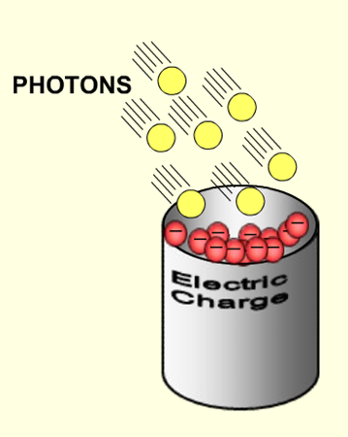
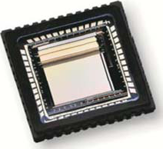
Rôle d’un capteur d’image
Convertir des photons (lumière)
en charge électrique (électrons)

Slide 3
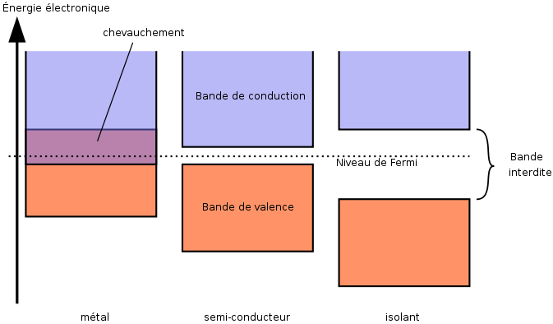
Bandes d’énergie des électrons (cf cours capteurs)
Eg=énergie de gap
Eg
Eg
Métal Semi-conducteur Isolant
La bande de valence contient les électrons qui participe aux liaisons atomique
La bande de conduction contient les électrons qui sont libres de circuler dans le solide
En dopant les semi-conducteurs, on augmente la quantité d’électrons susceptible de passer dans la bande de conduction.

Slide 4
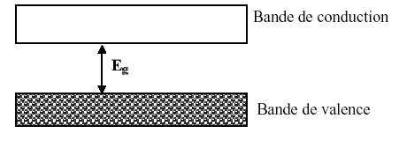
Semiconducteurs extrinsèques
Semiconducteur de type n
Dopants: éléments de valence 5 (ex: P)
Semiconducteurs de type p
Dopants: éléments de valence 3 (ex: B)
Electrons, charges négatives libres (mobiles)
T > 0 K
T > 0 K
Trous, charges positives libres (mobiles)

Slide 5
Absorption
Principe: Absorption d’un photon
Absorption d ’un photon si son énergie hν est plus grande que l ’énergie du gap
L’application d’un champ électrique crée un courant dont l’intensité dependra de la puissance du signal lumineux
electron
Bande de conduction
Eph = hν > Εg
Gap optique Eg
Bande de valence
trou

Slide 6
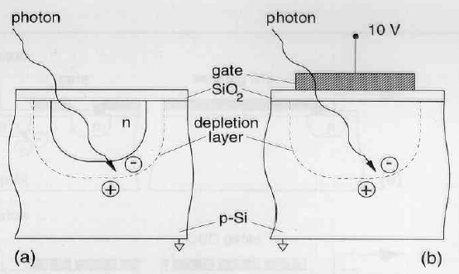
CCD/CMOS : cellule de base , conversion photon - électron
Cellule de base CMOS
Jonction pn
Cellule de base CCD
Photogate

Slide 7
Capteur CCD
Principe : Cellule de base
hν
-
Chaque photodétecteur est associée à une capacité qui se charge en fonction de l’illumination. A la fin du temps d’exposition, l’intégration de la charge est bloquée et on peut commencer la lecture

Slide 8
Capteurs d’image
Historique
Fin des années 60: Premier capteur d’images CMOS
1971: Invention du capteur d’images CCD, Bell Lab., M. F. Tompsett
1986-1987: CCD de haute qualité
1994-1995: Capteur d’images APS (E.Fossum), nouvelles technologies d’intégration CMOS
2015: Sony annonce l’arrêt de la production de CCDs pour le 31 mars 2017.

Slide 9
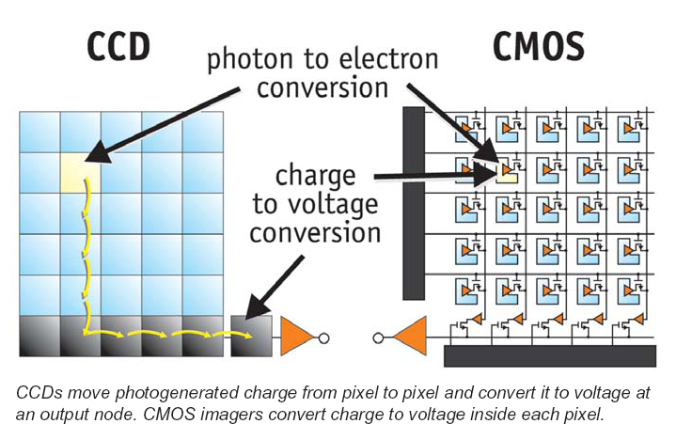
Cameras

Slide 10
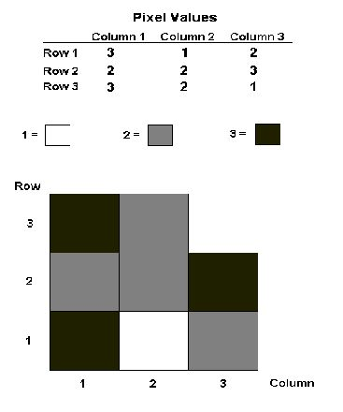
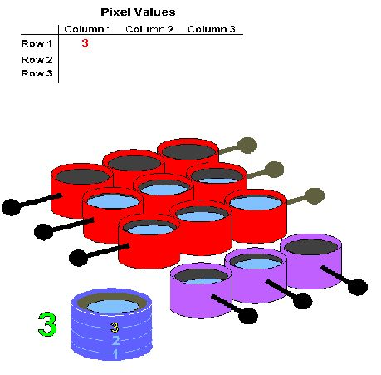
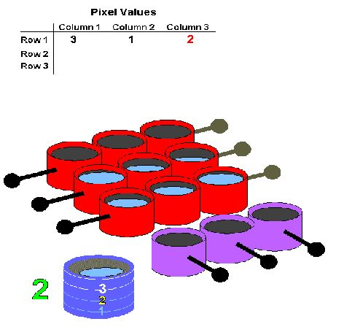
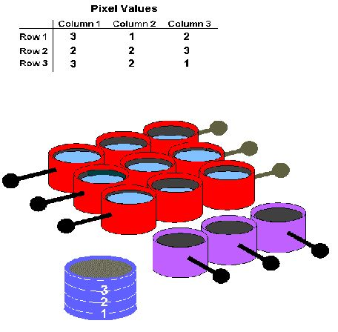
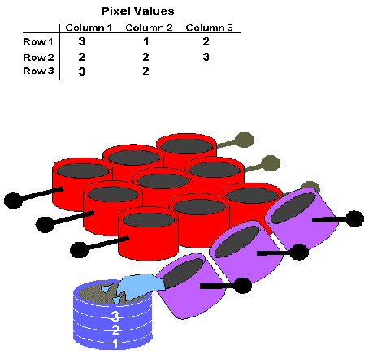
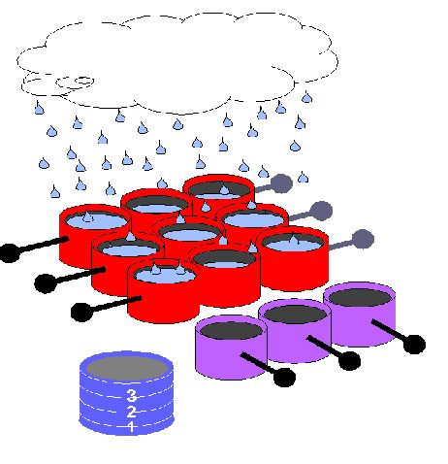
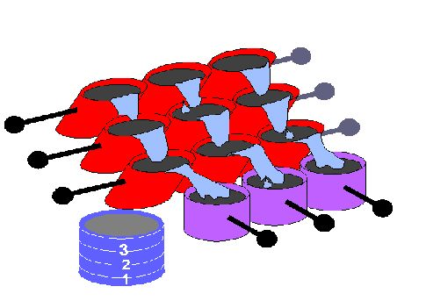
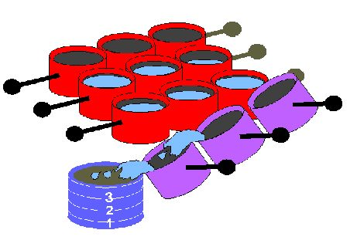
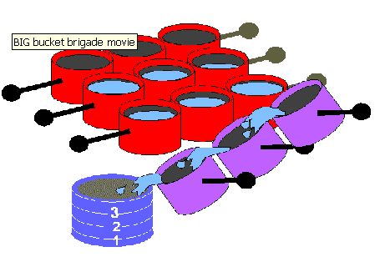
CCD Lecture des pixels (analogie du verre d’eau)

Slide 11
CCD collection de photoélectrons
Barrières de potentiel
Well capacity
Temps d’exposition

Slide 12
CCD: Transfert des charges
Exemple 3-phase CCD
Des solutions à 2 ou 4 phases existent aussi

Slide 13
CCD: Readout/Amplification
Floating-difusion readout structure
ΔV = Δq/C

Slide 14
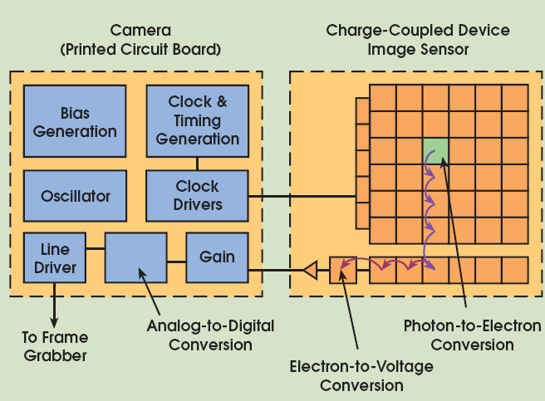
Caméra CCD

Slide 15
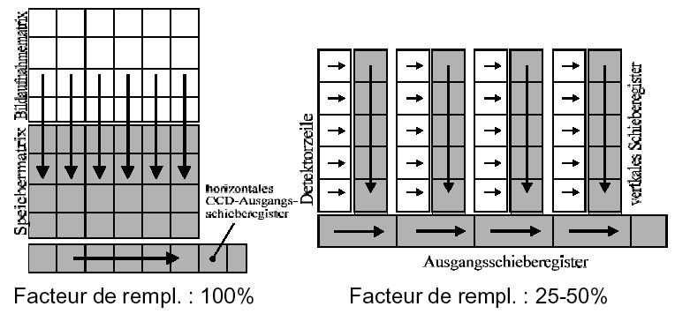
CCD (suite)
Le signal est une charge électrique, la lecture se fait de manière sérielle.
Architecture possible
Frame transfer
Interline transfer

Slide 16
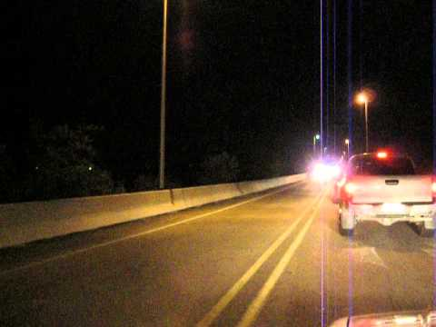
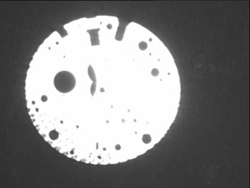
Artefacts des CCDs
Streaking/smearing
Blooming

Slide 17
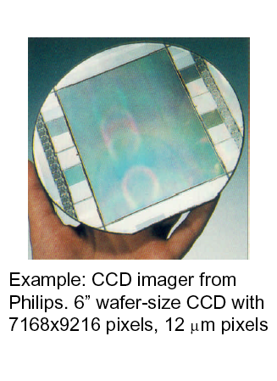
CCD: avantages et inconvénients
Haute dynamique (>100dB)
Faible bruit (<1e)
Faible courant d’obscurité
Résolution limitée
Blooming, streaking/smearing
Accès séquentiel: vitesse limitée
Intégration complexe:
Multiples tensions requises
≥2 chips nécessaires
Consommation énergie plus élevée
Fabrication plus coûteuse
Marché de niche

Slide 18
Cameras

Slide 19
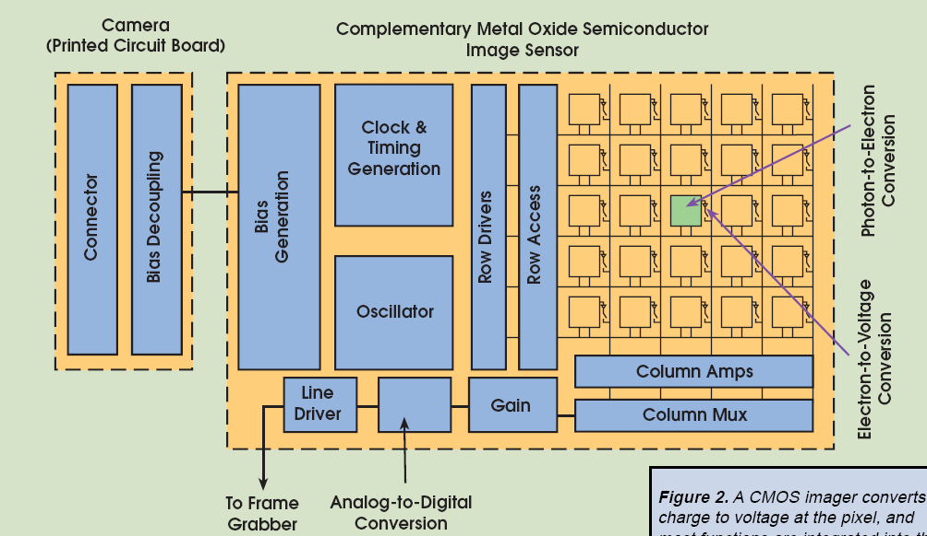
Camera CMOS

Slide 20
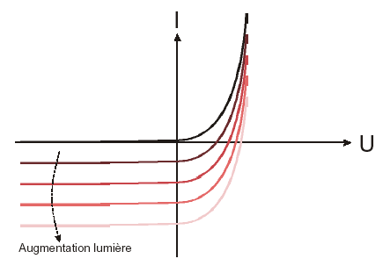
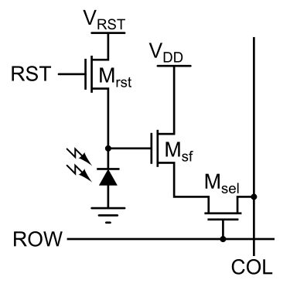
CMOS principe
Photodiode
Équivalent à une source de courant commandée par une puissance optique
On utilise ce courant pour charger une capacité
Notes:
APS à 3 transistor: Mrst permet de reseter la lecture. Msf est un source-follower qui «copie» la tension en sortie du photodiode sur le nœud entre Msf et Msel. Le transistor Msel permet de selectionner la lecture d’un pixel sur le fil COLonne.

Slide 21
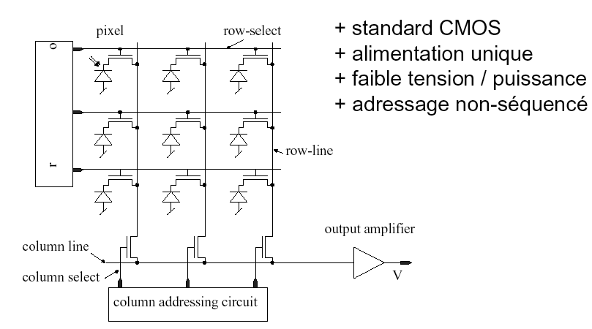
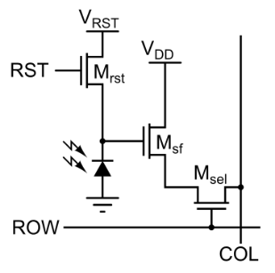
CMOS adressage

Slide 22
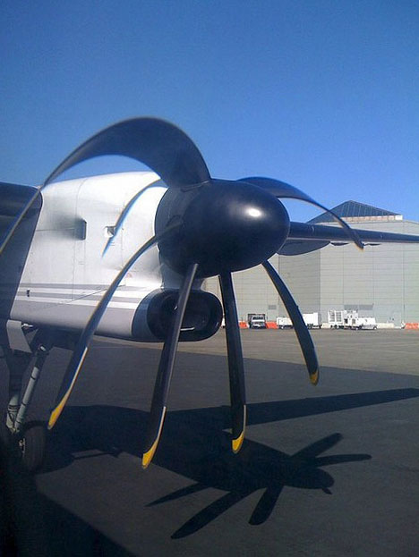
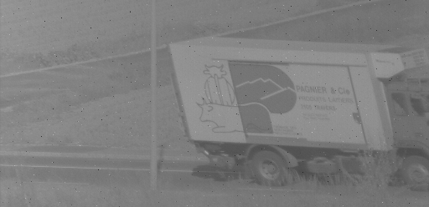
CMOS obturateur (shutter)
Rolling shutter: exposition desynchronisée de chaque pixel
Moins cher (moins de circuiterie par pixel)
Cadence plus élevée
Global shutter: exposition synchronisée entre pixels

Slide 23
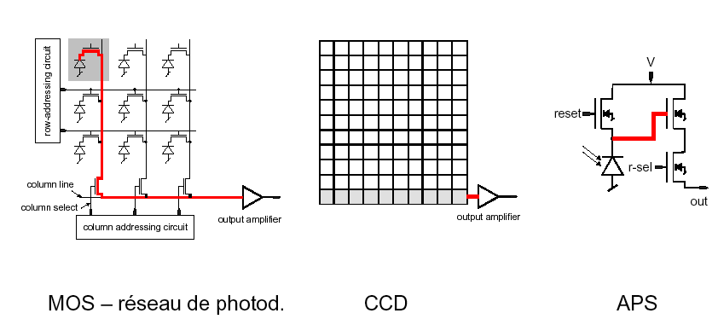
Active Pixel sensor

Slide 24
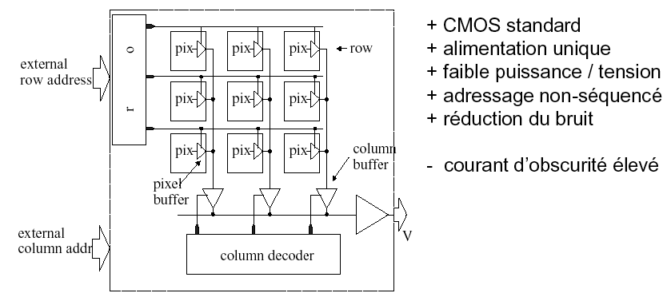
Active Pixel sensor

Slide 25
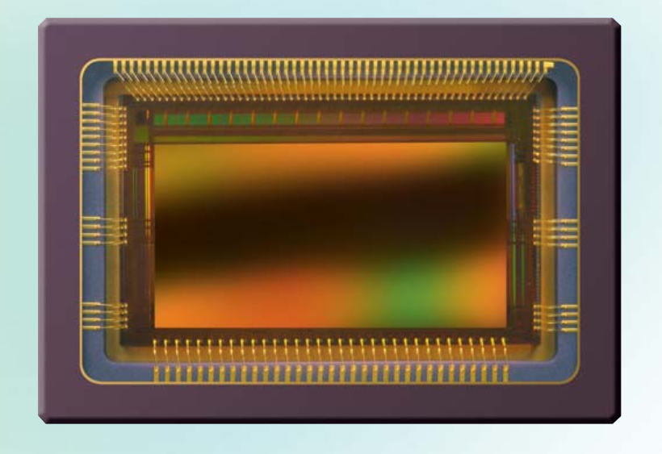
CMOS: avantages et inconvénients
Lecture signal de tension: +vitesse lecture
Accès aléatoire: +vitesse de lecture
Multiples sorties (taps): +vitesse lecture
Résolution image élevée
Intégration simplifiée: single-chip
Coût fabrication réduit
Consommation énergie plus faible
No blooming, no streaking
Bruit fixe (FPN) → calibration
Rolling shutter → global shutter
Courant d’obscurité (thermique)

Slide 26

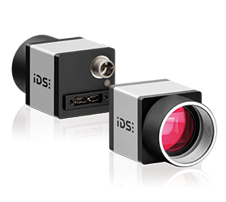
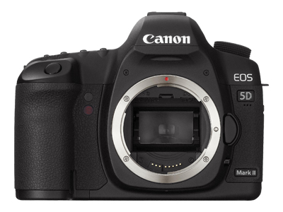
Caméra CMOS du commerce
Webcams, Téléphones portables
Low-cost sensors
Capteurs « intelligents » CMOS souris :
permet l’intégration d’une unité de traitement de signal « on chip »
Caméras industrielles
Appareil photonumérique CANON EOS 5D, Sony Alpha

Slide 27
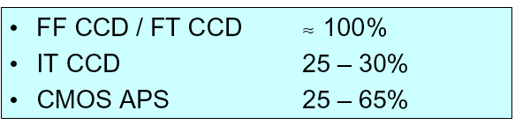
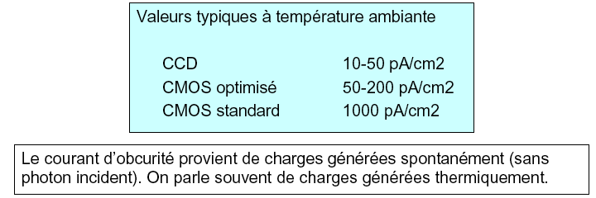
Paramètres importants
Nombre de pixels: 640x480, 768x576, etc…
Taille des pixels: (pixel pitch)
Facteur de remplissage
Surface sensible/surface totale du pixel
Courant d’obscurité

Slide 28
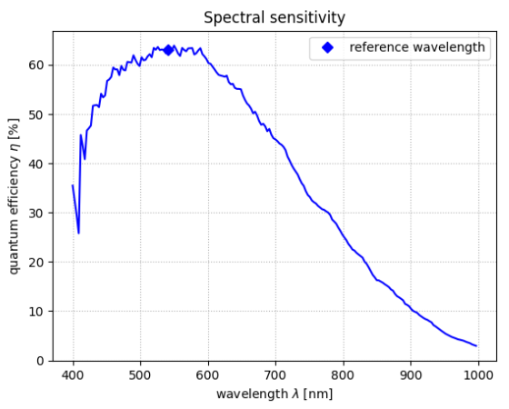
Paramètres importants
Rendement quantique
Dépend fortement de la couleur (longueur d’onde de la lumière)
EMVA report for Basler Ace

Slide 29
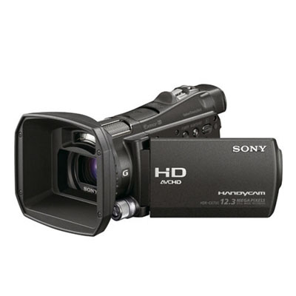
En resumé : Marché CCD / CMOS (en révolution…)
Marché CMOS : webcam, industriel, appareil de photo, caméscope
Marché CCD : scientifique
Caméscope Sony HDR-CX700.
Capteur CMOS 1/2.8 6 MégaPixels

Slide 30
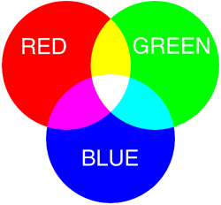
Capteurs couleur: buts
Inspection des couleurs
Bien que bon nombres d’applications n’utilisent que des images en niveau de gris, l’utilisation de la couleur est parfois nécessaire (reconnaissance d’objets de différentes couleurs, etc...)
Perceptions des couleurs.
Combinaison de 3 couleurs fondamentales

Slide 31
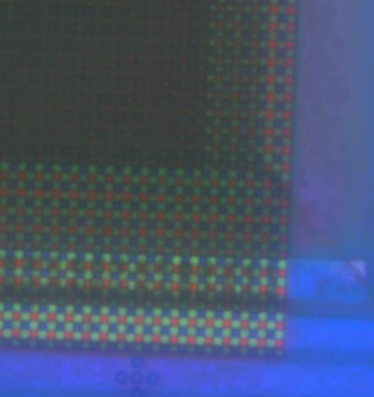
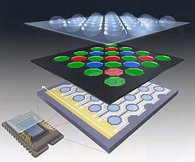
Capteurs d’images couleurs
Color Filter Array (CFA) (dont Bayer filter)
Chaque pixel du CCD est recouvert d’un filtre soit rouge, vert ou bleu. La densité de filtres verts est plus importante, vu la sensibilité spectrale de l’oeil à cette longueur d’onde.
L’image est reconstituée à partir des images rouges, vertes et bleues entrelacées par interpolation
Avantages/désavantages
Solution compacte
Perte de la résolution spatiale
Temps de calcul additionnel
Sony ICX665, 3.45um pixsize

Slide 32
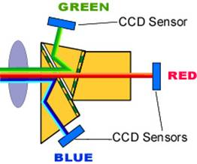
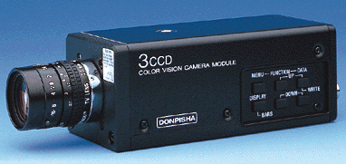
Capteurs d’images couleurs
3-CCDs
A l’aide d’un prisme et de filtres dichroïques, les 3 images rouges, vertes et bleues sont prises simultanément par trois capteurs indépendants.
Avantages/Désavantages
Pas de pertes de résolution
Plus cher et moins compact

Slide 33
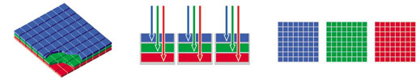
Capteurs d’images couleurs
Utilisation des propriétés d’absorptions du Silicium en fonction de la longueur d’onde
Chaque pixel peut se décomposer en trois couches photosensibles, chacune ayant une différente sensibilité spectrale.
Technologie X3 de chez Foveon
Avantages/Désavantages
Pas de pertes de résolution
Compacts
Encore peu utilisé...
color CMOS sensors

Slide 34
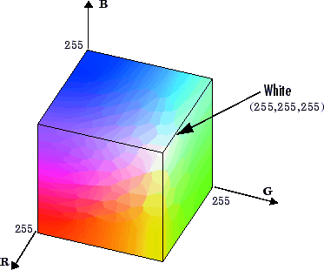
Représentation des couleurs
Système RGB (Red, Green, Blue)
Chaque couleur peut s’exprimer comme une combinaison linéaire de 3 couleurs fondamentales:
Rouge: 700 nm
Vert: 546.1 nm
Bleu: 435.8 nm
Couleur C:
Pour représenter certaines couleurs, les coefficients r, g et b peuvent être négatifs !

Slide 35
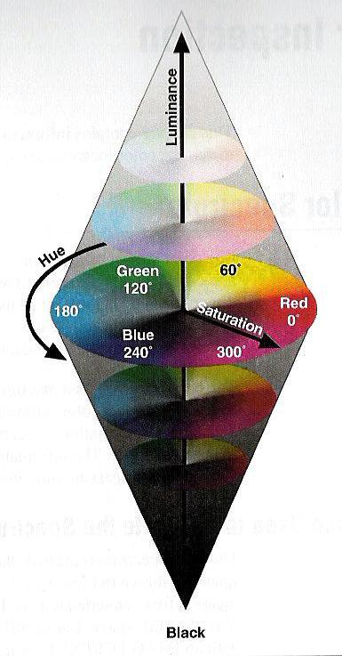
Représentation HSV
La couleur d’un pixel :
Son intensité (ou luminance) (Value V)
Sa teinte ou couleur dominante (Hue H)
Sa pureté ou saturation (Saturation S)
Bien que cette description n’est pas plus complète que le système RGB, elle est plus proche de notre perception visuelle !

Slide 36
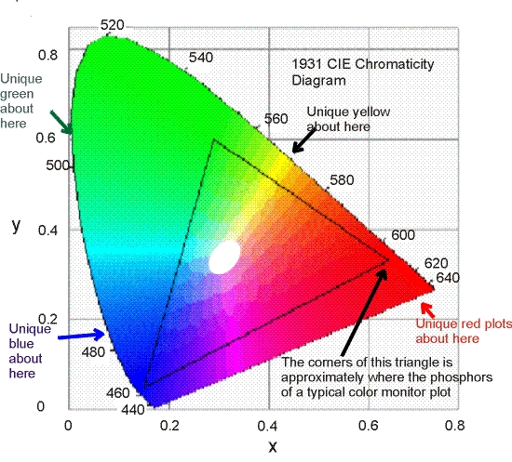
Diagramme de chromaticité
CIE (1931): y vs x
Les couleurs sur le contour de la courbe ont une pureté idéale (saturation)
Les couleurs de type « pastel » sont à l’intérieur de la courbe.
Le point (1/3, 1/3) est le blanc.
Longueur d’onde ou couleur dominante: on trace sur le diagramme la droite passant par le point représentant le blanc, et le point représentant la couleur d’intérêt. L’intersection avec le contour nous donne la couleur dominante

Slide 37
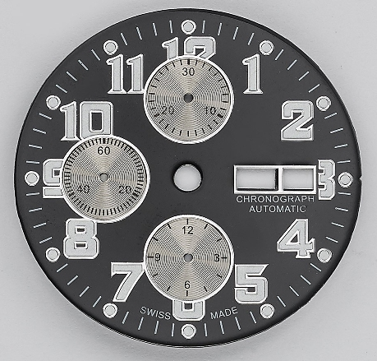

Caméras
Discrétisation du champ de vue (FOV)
Résolution: plus petite variation mesurable
➔ taille d’un pixel sur l’espace objet ou FOV
Résolution (Rm) = Taille FOV / nb de pixel (en mm/pixel ou um/pixel)
Ne dépend pas de l’optique !!
Il faut calculer Rm dans les deux axes de la caméras : ResX, ResY ensuite choisir la caméra judicieusement

Slide 38
Caméras
Si on voulait déterminer la présence d’un perçage, 1 pixel serait trop risqué (bruit)
➔ «Plus petit défaut» >= 2 pixels
Ainsi le choix de la résolution de la caméra est donné par le plus petit détail (PPD) à détecter
Attention: détecter ≠ mesurer

Slide 39
Caméras
Quelques dimensions standardisées
640 x 480 pixels (VGA)
800 x 600
1280 x 1024
1600 x 1200
1920 x 1080 (HD)
2500 x 2000
Ensuite plus de règles! ➔ voir le catalogue
2454 x 2056, 3840 x 2748, 4608 x 3288, 5120 x 5120
Issues de la TV
Ratio 4:3

Slide 40
Caméras
Paramètres guidant la sélection des caméras
Nombre de pixels: (Image Resolution)
Taille du pixel (pixel size, pitch) ou taille de l’imageur
Selon le plus petit défaut (PPD) à détecter

Slide 41
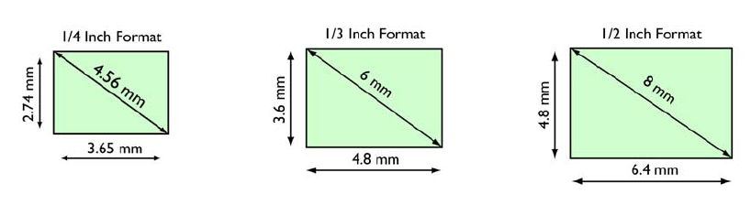
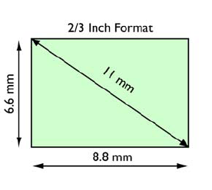
Taille des capteurs
Caméras industrielles
Notes:
The physical size of the sensor is another factor that affects your camera choice. This figure shows the sensor size dimensions for standard 1/3 Inch, ½ Inch, and 2/3 Inch sensors. Notice that the names of sensors do not accurately reflect their dimensions.

Slide 42
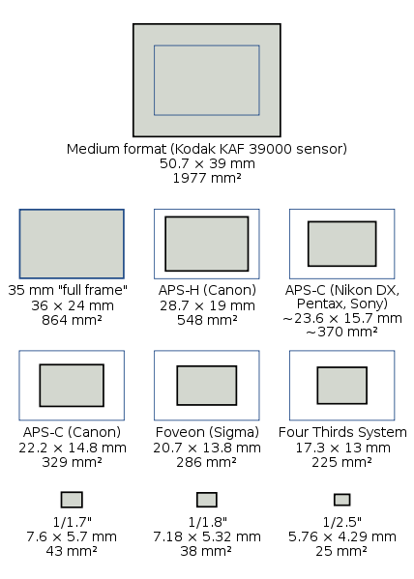
Taille des capteurs
Formats des appareils photo « grand public »
Notes:
The physical size of the sensor is another factor that affects your camera choice. This figure shows the sensor size dimensions for standard 1/3 Inch, ½ Inch, and 2/3 Inch sensors. Notice that the names of sensors do not accurately reflect their dimensions.

Slide 43
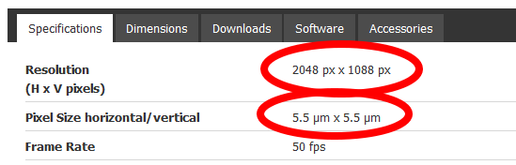

Taille des capteurs
Les tailles des capteurs suivent de moins en moins les standards
Il est recommandé d’utiliser
Taille capteur = nombre de pixels x taille de pixels

Slide 44
Camera Sensors
Les capteurs des cameras sont fabriqués avec des résolutions image standardisées
Exemples de résolutions standard :
Nouveaux capteurs ne suivent plus les standards «TV»:
4608 x 3288, 2048 x 2048, 2048 x 1088
Nombre de pixels
640 x 480 (VGA)
768 x 576
1280 x 1024
1600 x 1200
1920 x 1080
2500 x 2048
Notes:
If your required sensor resolution does not correspond to a standard sensor resolution, choose a camera whose sensor resolution is greater than your requirement, or use multiple cameras to achieve the desired resolution.

Slide 45

Camera linéaires et cameras matricielles
Camera matricielle
Scanne une zone de pixels à la fois
Acquisition plus lente
Acquière l’image entière
Moins de process
Moins cher
Utilisées dans la plupart des applications
Caméras linéaire
Scanne une ligne à la fois
Acquisition rapide
Il faut reconstruire l’image
Plus de process
Plus cher (volume moindre)
Indiqué pour des objets en déplacement ou en rotation
Camera matricielle
Camera linéaire

Slide 46








Protocoles digitaux
BW (net) | 255, 510 ou 850 MB/s VGA@870fps (base) | 100 MB/s VGA@340fps | 800 MB/s VGA@2700fps | 350 MB/s VGA@1100fps
Câble | 10 m | 100 m | >100m | 8 m
Pro | BW PoCL | Gen<I>Cam Coût PoE | BW PoCXP | Coût Gen<I>Cam
Contre | Coût (Framegrabber+ Cable) Sans Gen<i>Cam | Timing CPU load | Coût (Fgrab) | Longueur

Slide 47

Protocoles digitaux
From www.ptgrey.com

Slide 48
Protocoles en développement
Nbase-T: (http://www.nbaset.org/)
BCON: Propriétaire Basler (http://www.baslerweb.com)
PCIe: Ximea (https://www.ximea.com/en/pci-express-camera/pci-express-camera)
CameraLinkHS: (https://www.visiononline.org/vision-standards-details.cfm?id=159&type=10)
GenICam
1200-10’000 MB/s

